Slide 1
ゲーム制作パイプラインのご紹介
株式会社プラチナゲームズ
技術戦略グループ 副グループ長
大寺 毅

Slide 2
自己紹介
主な参加作品
・VANQUISH -ヴァンキッシュ- ( SEGA )
・METAL GEAR RISING REVENGEANCE ( KONAMI )
・The Legend of Korra ( Activision )
・NieR：Automata ( SQUARE ENIX )
主な業務
・各プラットフォームへの対応作業
・モデリングに関するパイフライン製作
・社内プラグインの開発及び、メンテナンス

Slide 3
本日のアジェント
ゲーム制作パイプラインの紹介
ゲーム制作の特徴について
ゲーム制作パイプラインで重要なこと
ゲーム制作パイプラインでの取り組みと課題

Slide 4
主なゲーム制作パイプラインの全体図
モデル
データ
アニメーション
データ
VFX / UI
データ
ライティングデータ
各種
パラメータ
ゲームエンジン
UE4 / Unity / 自社エンジン
ゲーム制作ではゲームエンジンに各データを集めて、ゲームエンジン上で付加データを与えて製品にしていくというのがパイプラインの基本的な考え方となります。
ゲームは完成する製品の特性上、リアルタイム性が重要なので、最終製品に
対して計算に時間がかかるようにモノは載せることができません。
そのためにシンプルなデータが多いために、制作パイプラインもシンプルなモノと
なっています。

Slide 5
モデルデータのパイプライン
モデリング
Maya
3DMax
Blender
マテリアル作成
ゲームエンジン
UE4
Unity
自社エンジン
スカルプト
Zbrush
Mudbox
テクスチャ
PhotoShop
Substance Painter
モデルデータのパイプラインでは主にDcctool上で形状を作成、ゲームエンジンでマテリアル作成する形を取っています。
そのため、最終の見た目はゲームエンジン上でしか確認できないことも多いです。

Slide 6
アニメーションデータのパイプライン
キャプチャ
データ
アニメーション
Maya
MotionBuilder
シーケンス
ツール
アニメーション
グラフツール
ゲームエンジン
UE4
Unity
自社エンジン
モデル
データ
アニメーションデータのパイプラインではDccTool上のモデルデータを元に
DccToolでデータを作成/データ出力を行い、その後シーケンスや
アニメーショングラフ(アニメーションの遷移図）などを作成してきます。

Slide 7
VFX / UI データのパイプライン
テクスチャ
PhotoShop
Houdini
VFX / UI
ツール
ゲームエンジン
UE4
Unity
自社エンジン
VFX/UIデータではテクスチャ作成以外はゲームエンジン上のツールを使って
作成していくことが多いです。
特にVFXはモデルやアニメーションなど、依存するデータが多いためにデータが
集まるゲームエンジン上でツールを作ったほうが楽なためです。

Slide 8
ゲーム制作の特徴について
インタラクションを重視した製品開発
速度、メモリを意識した制作が必要
作業の繰り返し（リテイク）が多い

Slide 9
ゲーム制作の特徴について
インタラクションを重視した製品開発
速度、メモリを意識した制作が必要
作業の繰り返し（リテイク）が多い

Slide 10
なぜ「作業の繰り返し」が多いのか？
ゲーム制作においてはデザイン、ゲーム性など多くのモノが決まっていない状態で開発をすすめていくことがあります。この場合、開発の中で様々な実験を行い、その中でよりよい
モノを見つけ、それを組み立てゲームを仕上げていきます。
そのため、どうしても作業の繰り返し（リテイク）が
多く発生してしまいます。
なので、ゲーム制作パイプラインで重要なのは・・・

Slide 11
ゲーム制作パイプラインで重要なこと
「イテレーション速度」

Slide 12
イテレーション速度
ゲーム制作は、作業の繰り返し(リテイク）がどうしても
発生してしまう特徴を持っているかと思います。
そのためにゲーム制作パイプラインにおいては様々な箇所で
「イレテーション速度」を上げていく工夫があったほうが
よいかと思っています。
・データの出力後、すぐに実機で確認できる
・ゲームエンジンの起動が速い
・ゲームエンジン自体の反映が速い
などなど・・・

Slide 13
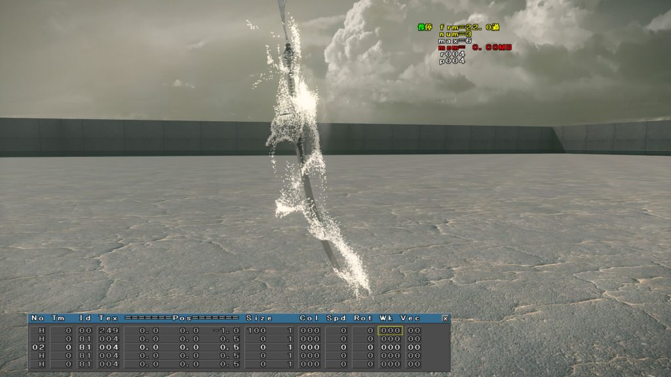
ゲーム制作パイプラインでの取り組み
イテレーション速度を向上するための一例として弊社では
主な制作環境ツール群を実機上( ハードウェア上 )で動かせる
環境を整えています。これにより実機上の見た目の確認を
リアルタイムで行えるようになっています。

Slide 14
弊社の制作パイプラインの課題
弊社では主な制作パイプラインではツール群を実機上で
動かせるようにして、「イテレーション速度」を上げてきましたが
・データの複雑性に対応できていない
・パイプライン整備の属人化によるコスト増大
など様々な問題が発生しております。
UE4やUnityでは統合開発環境を用意することで解決できている
部分もあるとは思いますが、ツールの開発コストの増大など
別の問題もあり、まだ不十分なところも多いように思います。

Slide 15
最後に
今回は「ゲーム制作パイプラインの紹介」として
・ゲーム制作パイプラインの全体図
・ゲーム制作の特徴
・ゲーム制作パイプラインで重要なこと
・ゲーム制作パイプラインでの取り組みと課題
を私なりにまとめてみました。
これらがみなさんの制作パイプラインの設計になにか
参考になれば幸いかと思います。

Slide 16
ご清聴ありがとうございました。

